Slide 1
小学四年级综合实践
南京市生态科技岛小学 2024.11

Slide 2




购物的学问
Notes:
日常生活中，我们每个人都需要购物。你们买过东西吗？（买过）
买东西是我们生活中不可缺少的一部分。你们别小看这买东西那里面也藏着学问呢。
如果掌握了这些学问，就可以买到价廉物美的商品，否则，有可能会买到质量差，价格高，甚至是假冒伪劣商品。
同学们，你们想不想了解购物中的学问呢？（想），今天这节课我们就来一起探究购物的学问（板书课题）

Slide 3


活动一
商品价格猜猜猜

Slide 4

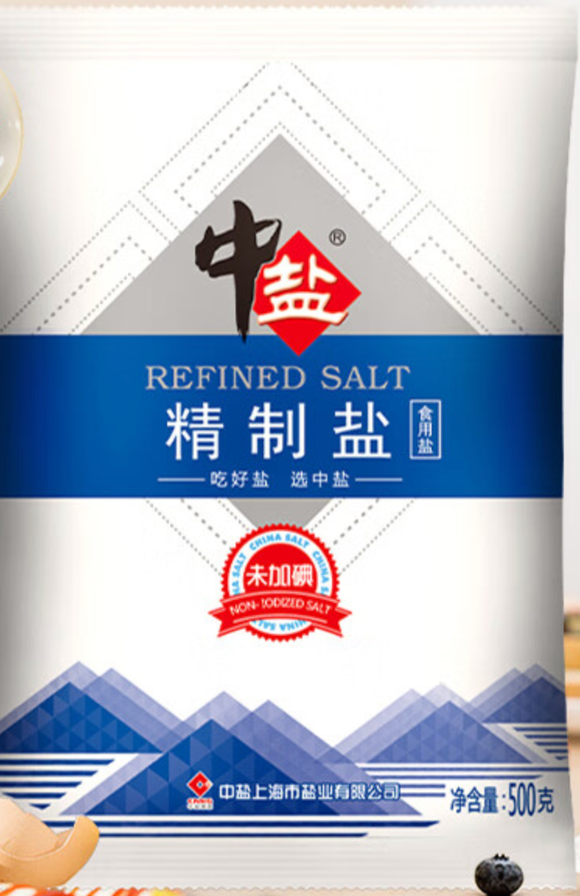
初探·自学
积极参与
竞猜规则：
猜一猜图中商品的价格，最准确或最接近的同学获得一个小奖品。
4元
Notes:
这里有3个商品，看看谁给出的价格最准确或者最接近商品价格
问：你为什么猜的价格这么准确，有什么窍门吗？

Slide 5

初探·自学
积极参与
竞猜规则：
猜一猜图中商品的价格，最准确或最接近的同学获得一个小奖品。
30.6元
Notes:
这里有3个商品，看看谁给出的价格最准确或者最接近商品价格
问：你为什么猜的价格这么准确，有什么窍门吗？

Slide 6

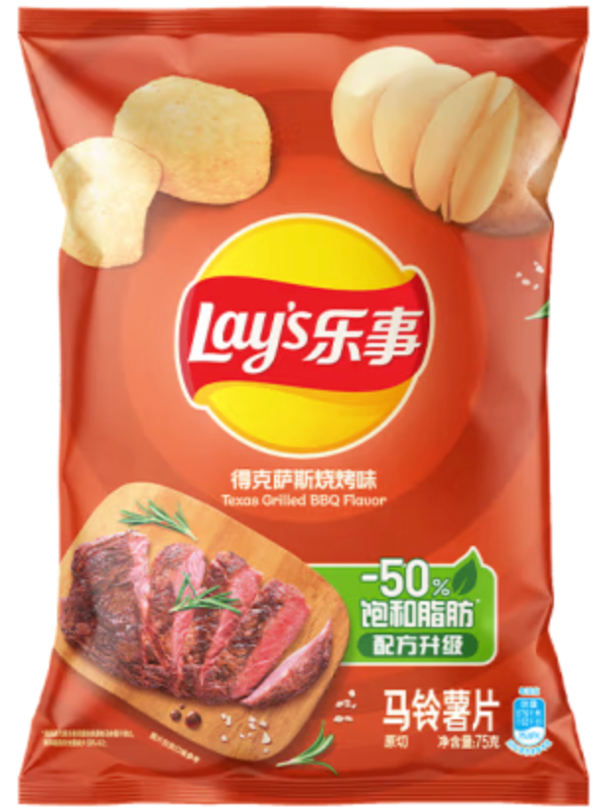
初探·自学
积极参与
竞猜规则：
猜一猜图中商品的价格，最准确或最接近的同学获得一个小奖品。
7.9元
Notes:
这里有3个商品，看看谁给出的价格最准确或者最接近商品价格
问：你为什么猜的价格这么准确，有什么窍门吗？

Slide 7
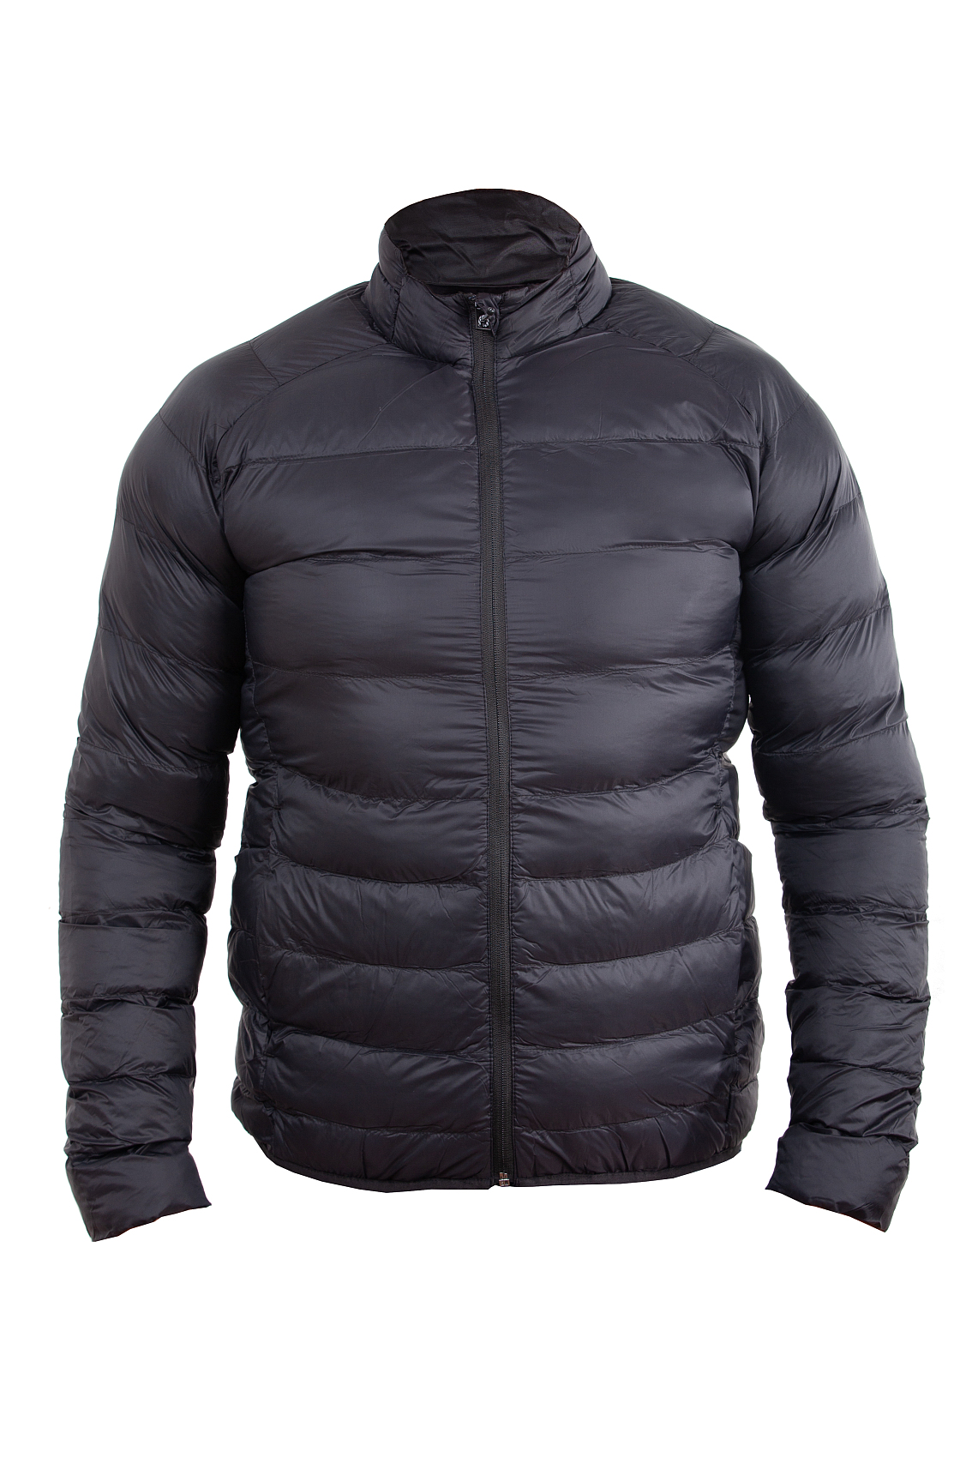
初探·自学
积极参与
你和爸爸妈妈一起买过羽绒服吗？在什么时候？在哪里买的？什么品牌？多少钱？

Slide 8

初探·自学
积极参与
小组讨论：影响商品价格的因素
要求：
1、拿出课前调查表，比较同一种商品的价格是一样的吗？为什么会不一样？通过比较你们发现了什么？在组长的带领下进行讨论。
2、小组汇报：用“我发现同一商品，在不同的____, 价格_____, 因为_____”方式汇报
3、讨论时间2分钟
Notes:
了解同类商品因为有各种因素影响会出现不同的价格
同样的商品也会因为购物的时间，地点，商品的质量，产地等的不同，价格也有所不同。原来商品的价格里还藏着这么多的秘密。知道了他们的秘密对我们购物可是大有帮助的。告诉老师，你们想不想做一名聪明的消费者？（想）。那知道这些还远远不够，让我们继续去发现，寻找更多的学问吧。

Slide 9



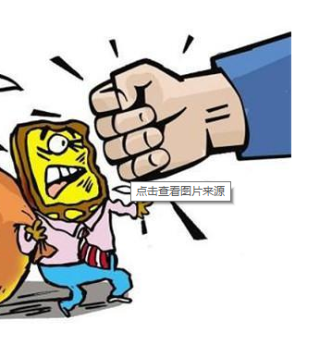
活动二
火眼金睛

Slide 10

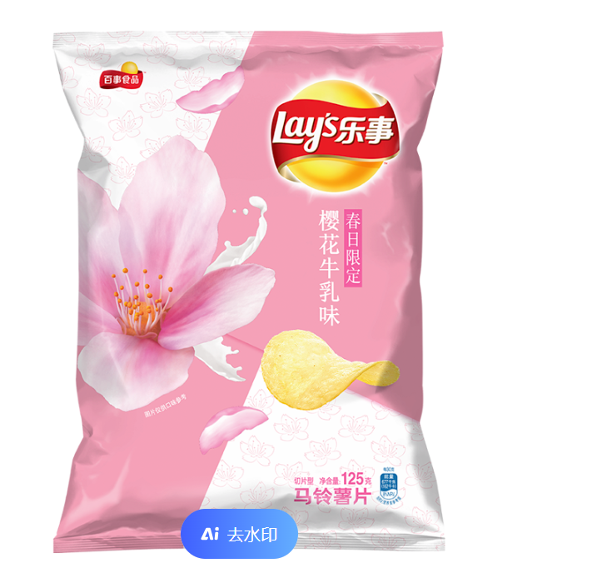
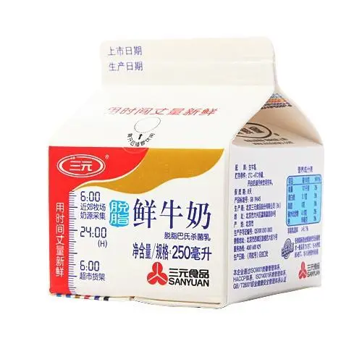
合探·合学
小试牛刀
小组讨论：
1.包装袋上描述了哪些信息？
2.哪种信息比较重要？
3.讨论时间2分钟
Notes:
问:哪位同学能说一说你能从搜集的食品包装袋上，描述了哪些信息？
每个商品的包装上都有很多的信息，你认为哪种信息比较重要？请小组讨论

Slide 11
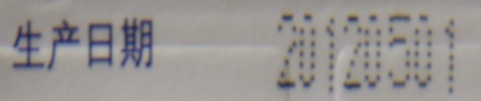
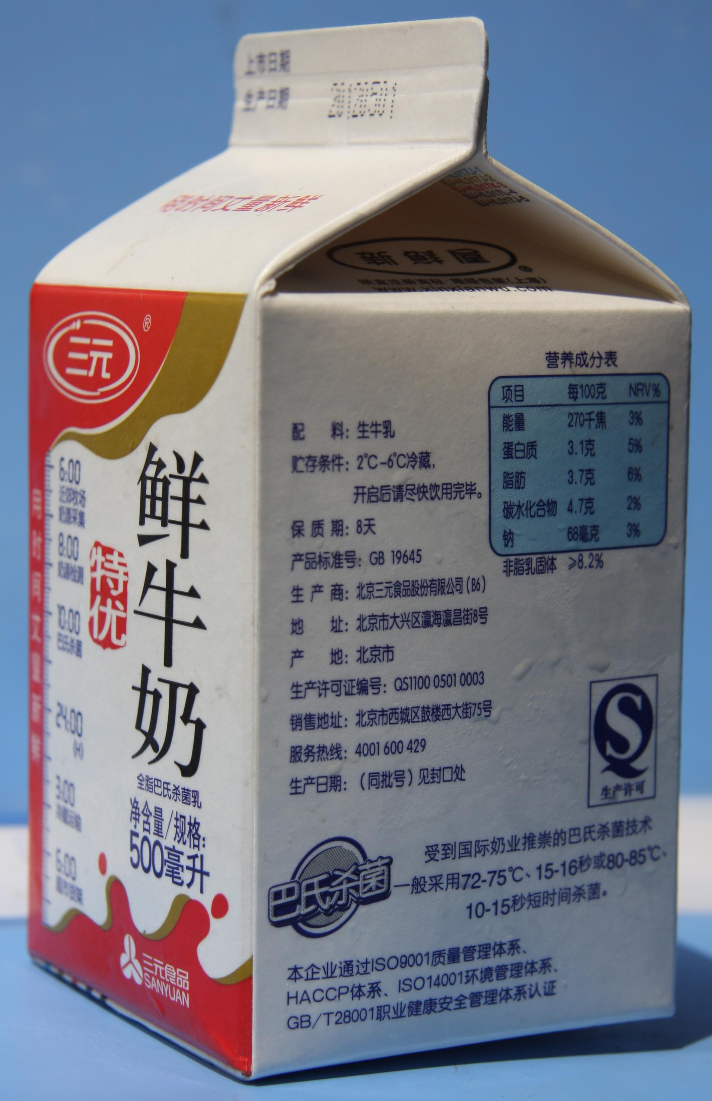

合探·合学
生产日期
小试牛刀
营养成分
产品名称
配料
保质期
厂名
厂址
生产许可证
生产许可证号

Slide 12
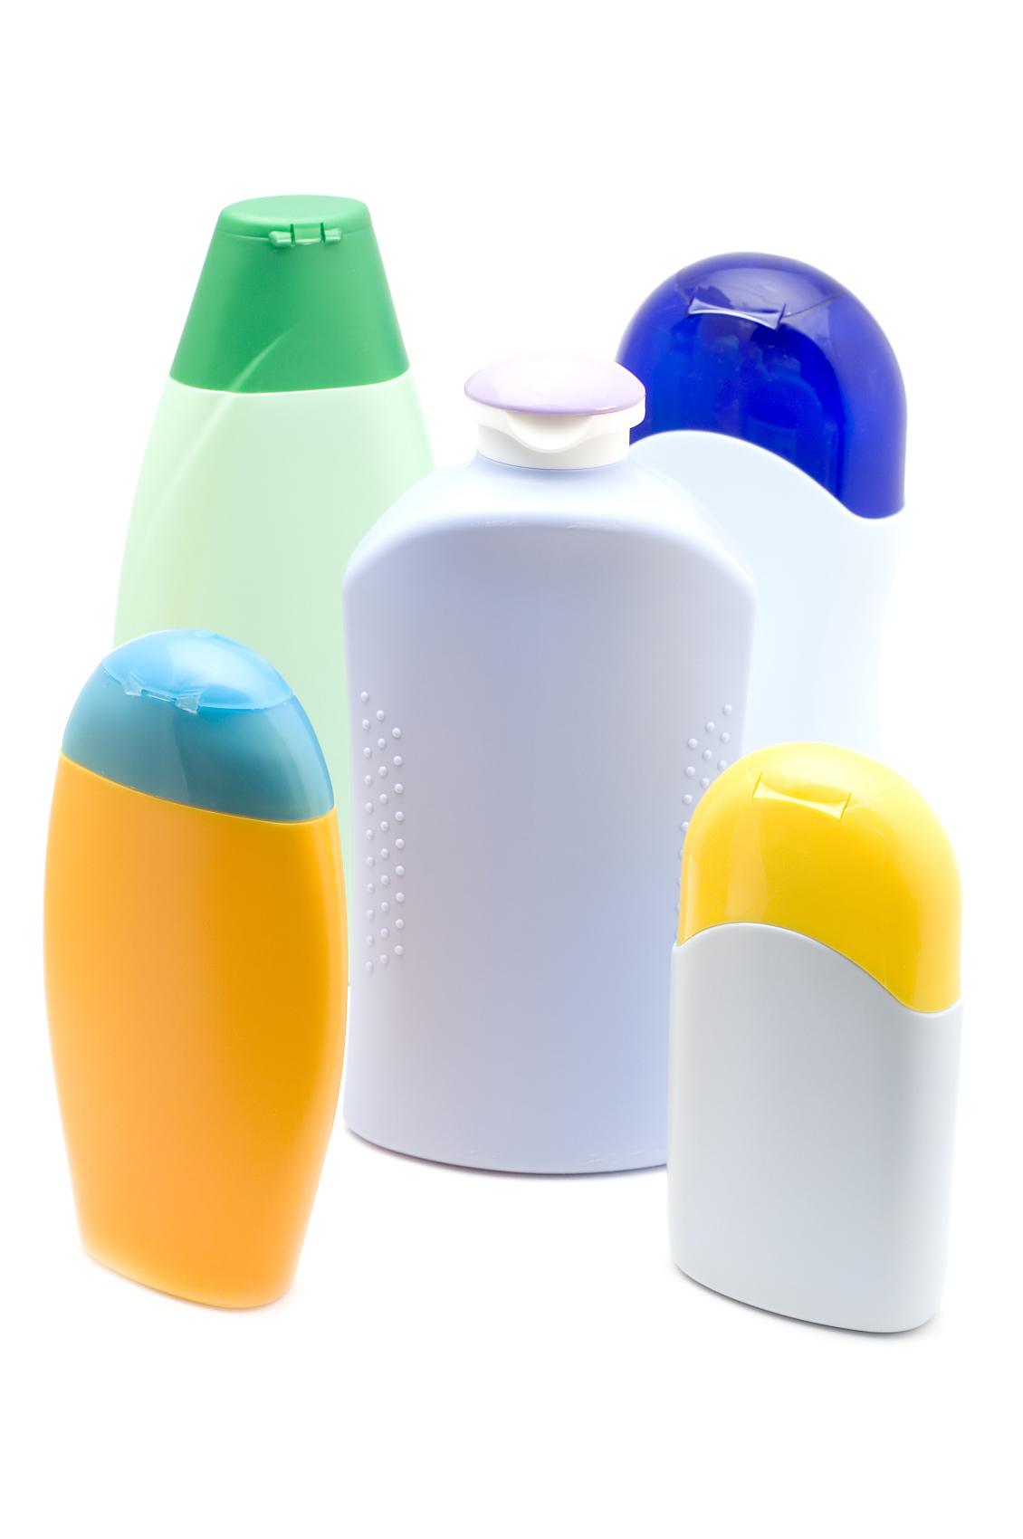

合探·合学
三无产品是什么？
小试牛刀
这些商品包装上是否有：生产厂家、生产日期和保质期、产品合格证等信息？
一般指无生产日期、无质量合格证以及无生产厂家，来路不明的产品。

Slide 13
合探·合学
怎样维权？
解决问题
小组讨论：如何帮助张奶奶维护合法权益？
真实事例：
家住绿洲苑小区张奶奶不久前买了一件衣服。回家后发现衣服的颜色有问题，就去商家要求调换，商家却不予理睬。张奶奶很气愤，但也很无奈。请你为张奶奶想一个解决办法。
要求：
1、在组长的带领下进行讨论。
2、讨论时间2分钟，时间到即停止讨论。
Notes:
问:哪位同学能说一说你能从搜集的食品包装袋上，描述了哪些信息？
每个商品的包装上都有很多的信息，你认为哪种信息比较重要？请小组讨论

Slide 14
合探·合学
怎样维权？
解决问题
小组讨论：如何帮助张奶奶维护合法权益？
1.购物时索要购物小票
要求：
1、在组长的带领下进行讨论。
2、讨论时间2分钟，时间到即停止讨论。
2.消费者维权电话
12315
Notes:
问:哪位同学能说一说你能从搜集的食品包装袋上，描述了哪些信息？
每个商品的包装上都有很多的信息，你认为哪种信息比较重要？请小组讨论

Slide 15



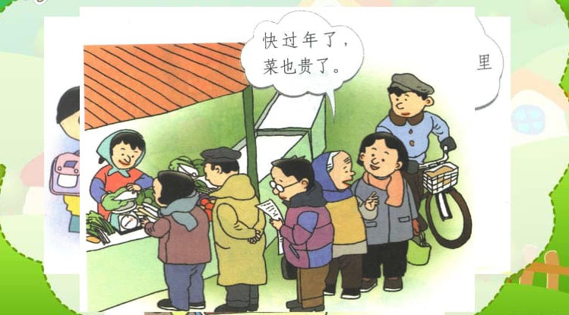
活动三
做聪明的消费者

Slide 16
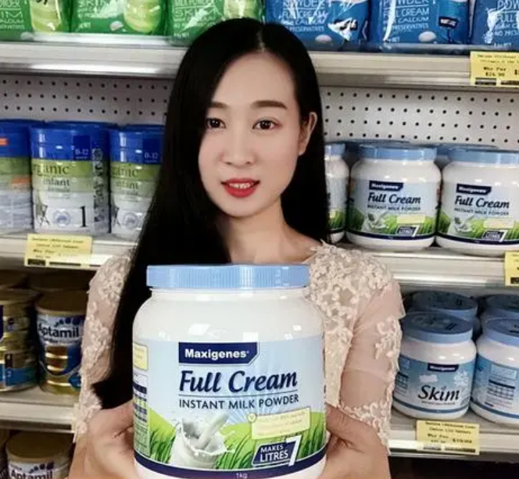
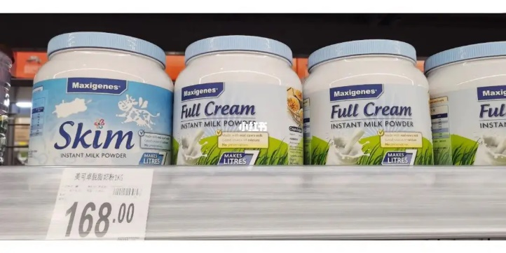
深探·自学
解决问题
温馨提示：
√
货比三家可以买到价廉物美的商品
某超市168元
某专卖店120元
Notes:
同学们了解了这么多的购物学问，你们听爸爸妈妈说过哪些购物的小窍门？我们去买东西时怎样能买到价廉物美的商品呢？

Slide 17
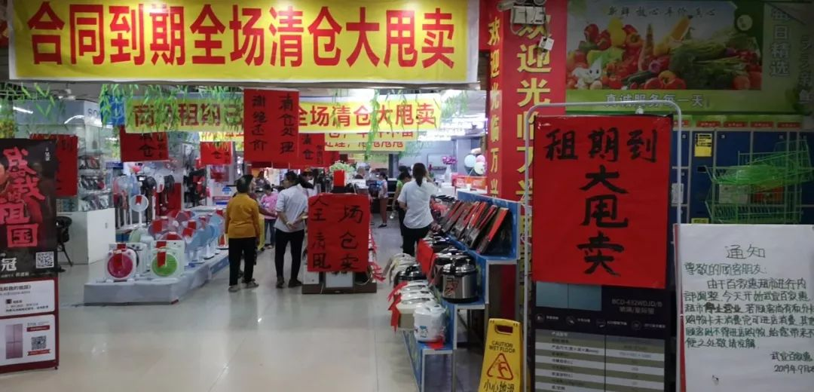
深探·自学
解决问题
温馨提示：
选购商品要考虑到自己的实际需要
×
商家清仓，买衣服和鞋子很便宜。自己有很多类似的衣服，看见别人抢购，也加入到抢购队伍当中，这样做对吗？
Notes:
同学们了解了这么多的购物学问，你们听爸爸妈妈说过哪些购物的小窍门？我们去买东西时怎样能买到价廉物美的商品呢？

Slide 18
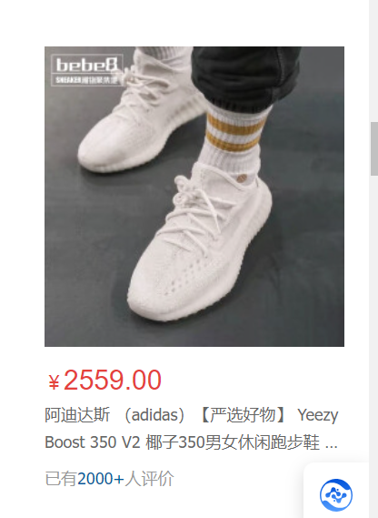
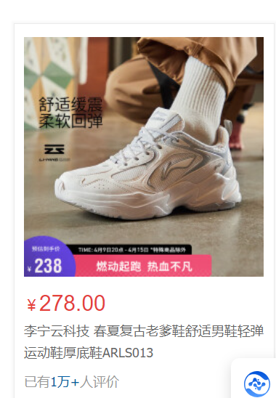
深探·自学
解决问题
温馨提示：
选购商品要考虑到自己的实际经济承受能力
Notes:
同学们了解了这么多的购物学问，你们听爸爸妈妈说过哪些购物的小窍门？我们去买东西时怎样能买到价廉物美的商品呢？

Slide 19
课后实践
课后和爸爸妈妈到市场上去切身的
去体会一下购物中的学问

Slide 20
感谢！

